Slide 1

Talleres de Análisis Político I
Master de Análisis Político y Electoral
Sesión 6
9-10/12/2024
Pau Vall-Prat
pau.vall@uc3m.es

Slide 2
Combinar bases de datos +

Slide 3
Ampliar bases de datos
Si queremos aumentar el número de variables
…_join()
A partir de una variable clave
Si queremos aumentar el número de observaciones
bind_rows()
Importante:
Los nombres de las variables sean los mismos
Identificar cada observación según el origen de los datos
Año de los datos / Oleada de encuesta…

Slide 4
Ejercicio
Combinad los datos de las elecciones de 2019N y las de 2023
Unid esta información con la información sociodemográfica

Slide 5
Regresiones

Slide 6
Definición
Una regresión consiste en buscar la línea que pase lo más cerca posible de los puntos en un diagrama de dispersión
Muestra el vínculo en términos matemáticos entre una variable dependiente y una variable independiente
Este vínculo es lineal
Permite estimar un valor promedio condicional en la variable dependiente a partir de ciertos valores de las variables independientes.

Slide 7
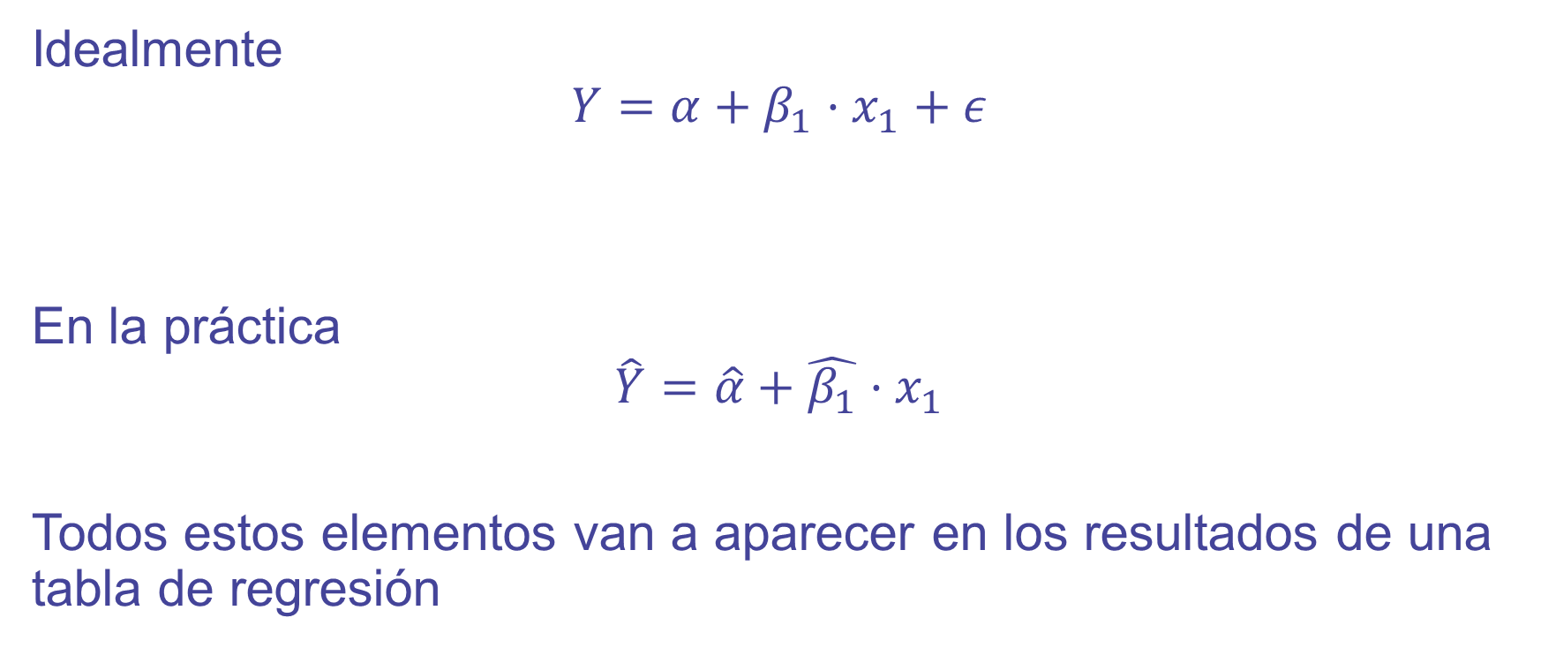
Regresión: representación matemática
Idealmente
$$Y=α+β_{1}·x_{1}+ε$$
En la práctica
$$\hat{Y}=\hat{α}+\hat{β_{1}}·x_{1}$$
Todos estos elementos van a aparecer en los resultados de una tabla de regresión
Parámetros de regresión
Notes:
Ejemplo de

Slide 8
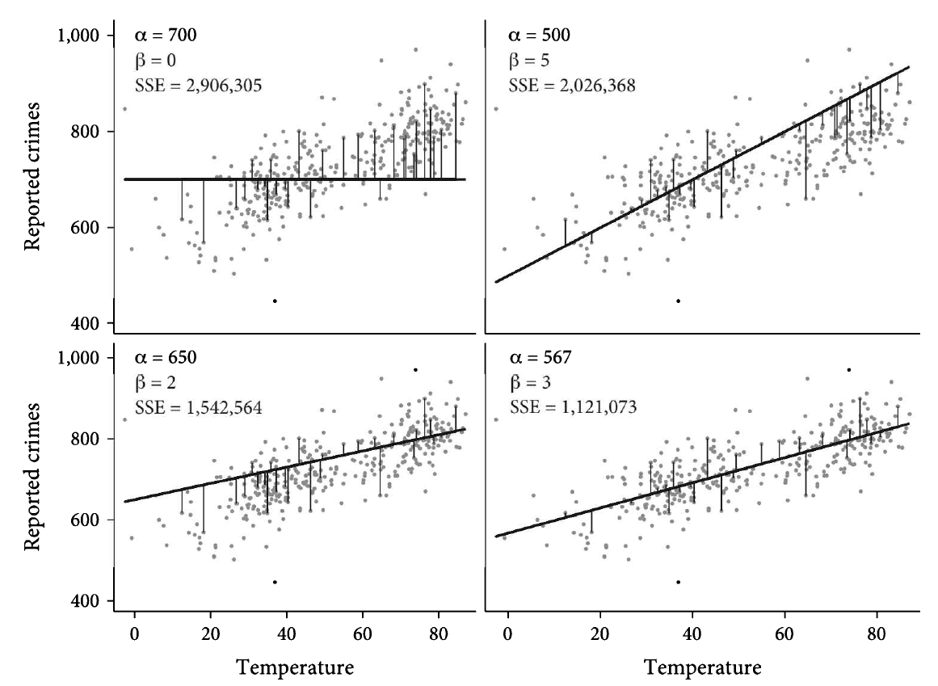

Slide 9
Ventajas de la regresión OLS
Informa de muchos aspectos de la relación entre variables
Dirección
Fuerza
Magnitud
Significación estadística
Permite estimar rápidamente valores para cualquier rango
Supuestos básicos fáciles de entender y comunicar
Es parsimoniosa

Slide 10
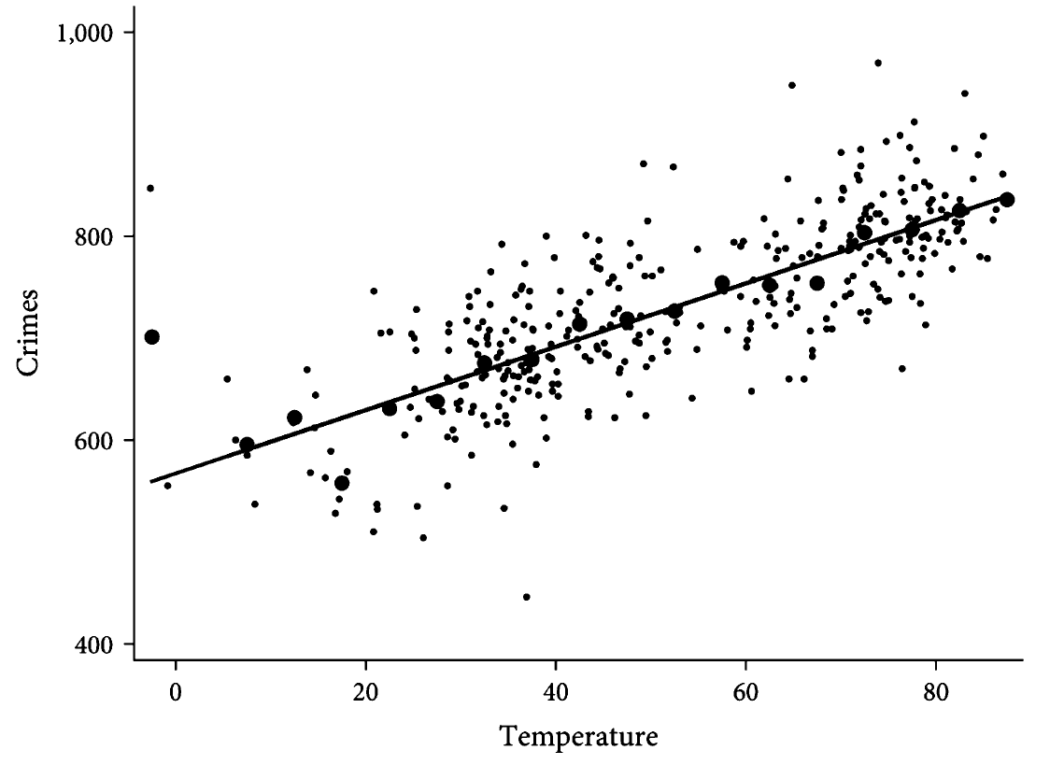
Una tabla de medias condicionales también sería informativa, pero menos parsimoniosa

Slide 11
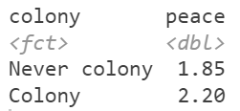
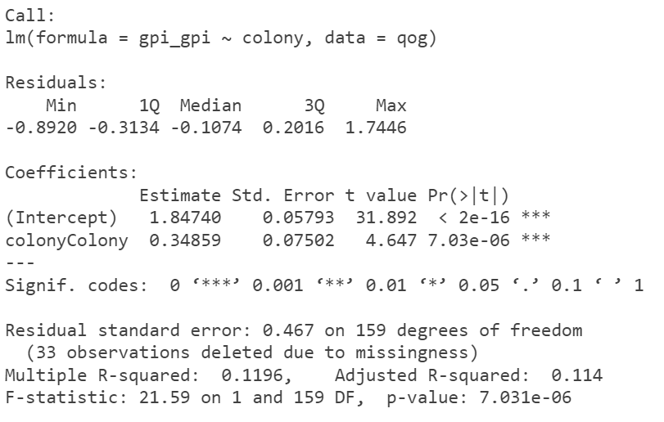
Regresiones con VI dicotómica
peace: indicador de “pacificidad” (presencia de conflicto en un país, en escala 1-5)
colony: indica si el país fue o es una colonia (variable dicotómica: 0 no, 1 sí)

Slide 12
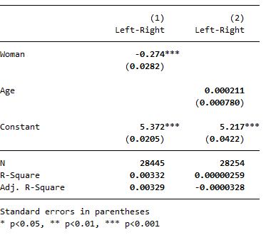
Interpretar una tabla de regresión
Datos en bruto de la ESS10

Slide 13
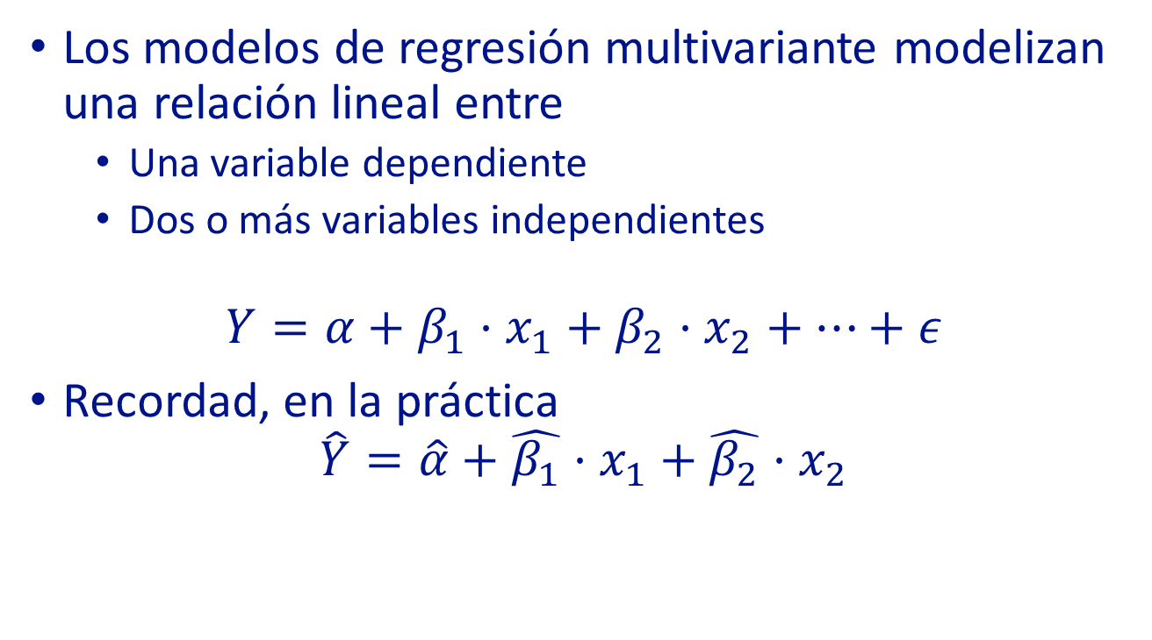
Regresión multivariante
Los modelos de regresión multivariante modelizan una relación lineal entre
Una variable dependiente
Dos o más variables independientes
$$Y=α+β_{1}·x_{1}+β_{2}·x_{2}+…+ε$$
Recordad, en la práctica
$$\hat{Y}=\hat{α}+\hat{β_{1}}·x_{1}+\hat{β_{2}}·x_{2}$$

Slide 14
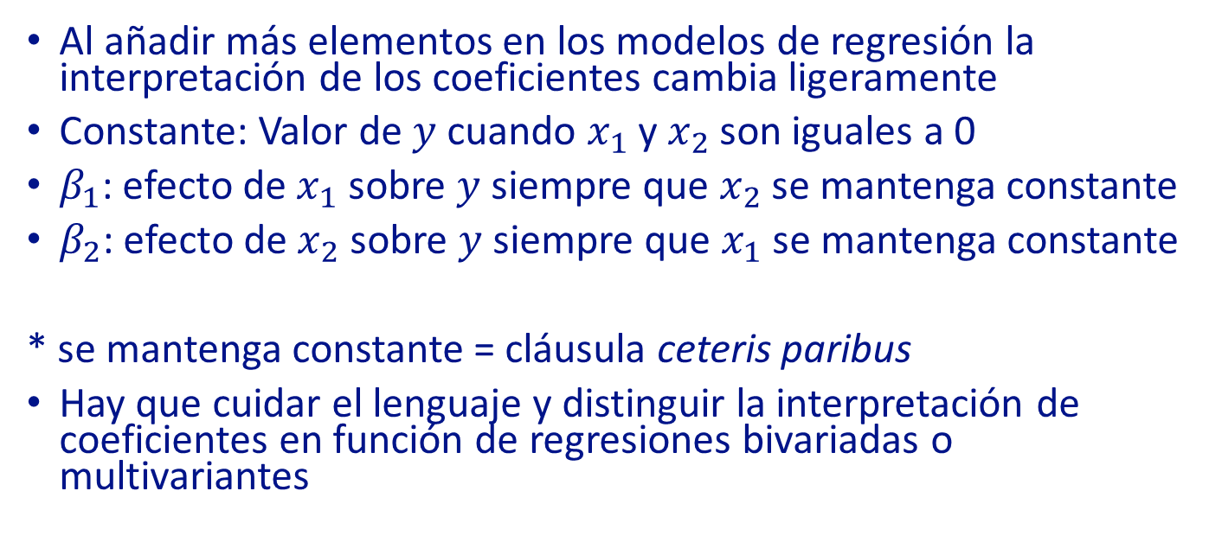
Interpretación
Al añadir más elementos en los modelos de regresión la interpretación de los coeficientes cambia ligeramente
Constante: Valor de $y$ cuando $x_{1}$ y $x_{2}$ son iguales a 0
$β_{1}$: efecto de $x_{1}$ sobre $y$ siempre que $x_{2}$ se mantenga constante
$β_{2}$: efecto de $x_{2}$ sobre $y$ siempre que $x_{1}$ se mantenga constante
* se mantenga constante = cláusula ceteris paribus
Hay que cuidar el lenguaje y distinguir la interpretación de coeficientes en función de regresiones bivariadas o multivariantes

Slide 15
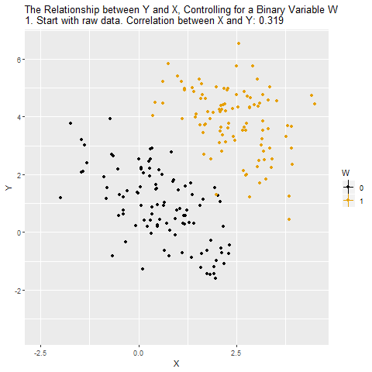
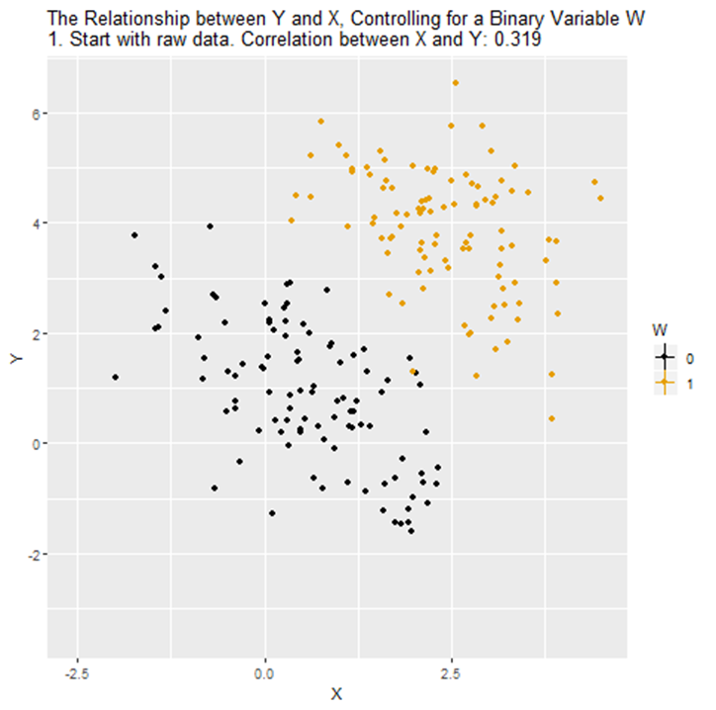
Visualmente
Fuente: https://www.nickchk.com/causalgraphs.html

Slide 16
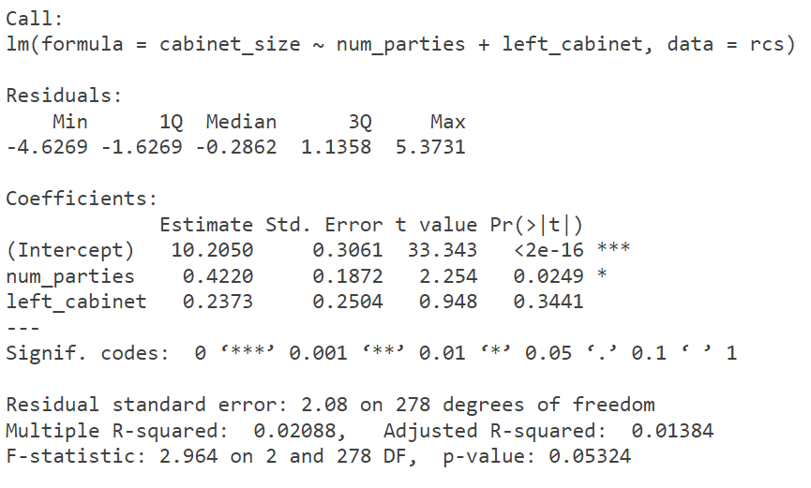
Ejemplo
Queremos entender por qué hay variación en el número de consejerías de las CCAA
H1: A mayor número de partidos, más consejerías
Para acomodar cargos para todos los partidos
Sabemos que los gobiernos de izquierdas tendrán más consejerías porque tienden a gastar más
Fuente de los datos: Vall-Prat & Rodon (2017)
Notes:
Ejemplo de regresión

Slide 17
Ejercicios
Haced regresiones con la base de datos de resultados electorales (2023, 2019N o ambas) combinada con datos sociodemográficos
Una regresión simple
Una regresión múltiple
Argumentad bien por qué la variable de control elegida es adecuada

Slide 18
Efectos heterogéneos

Slide 19
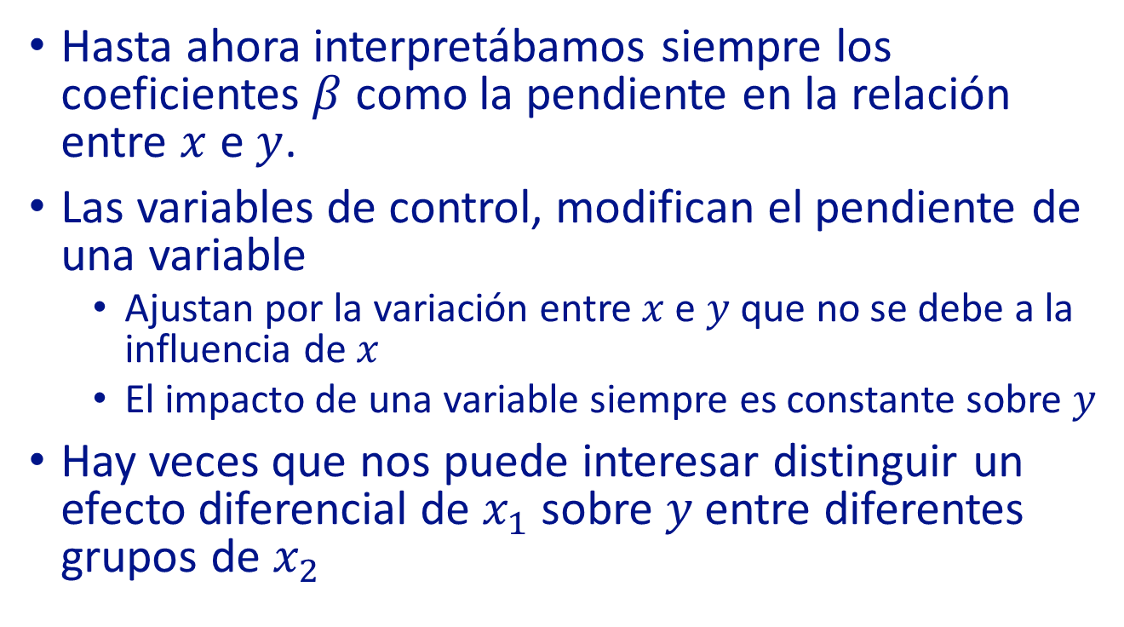
Estimar el impacto de una variable
Hasta ahora interpretábamos siempre los coeficientes $β$ como la pendiente en la relación entre $x$ e $y$.
Las variables de control, modifican el pendiente de una variable
Ajustan por la variación entre $x$ e $y$ que no se debe a la influencia de $x$
El impacto de una variable siempre es constante sobre $y$
Hay veces que nos puede interesar distinguir un efecto diferencial de $x_{1}$sobre $y$entre diferentes grupos de $x_{2}$
Notes:
Pendiente es la media del cambio en una unidad de una variable sobre Y
Quizás este cambio no es homogéneo en la población

Slide 20
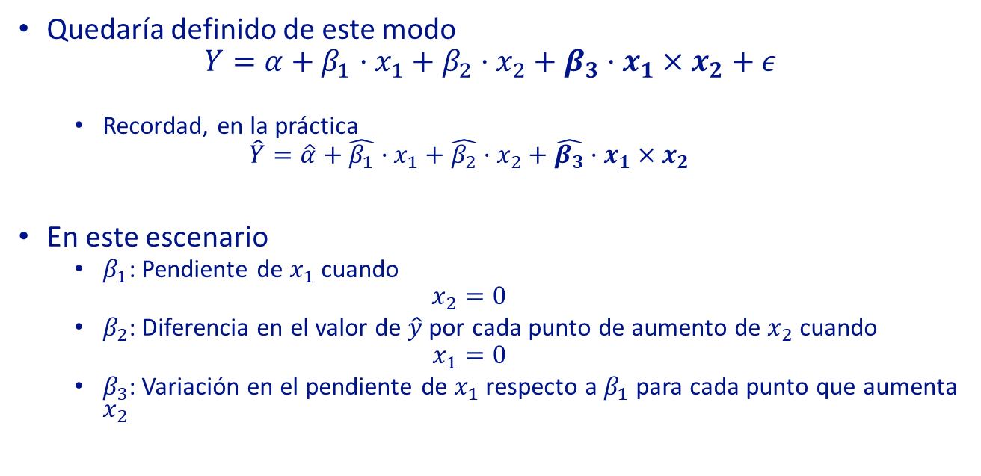
Flexibilizar la asociación entre variables
Quedaría definido de este modo
$$Y=α+β_{1}·x_{1}+β_{2}·x_{2}+β_{3}·x_{1}×x_{2}+ε$$
Recordad, en la práctica
$$\hat{Y}=\hat{α}+\hat{β_{1}}·x_{1}+\hat{β_{2}}·x_{2}+\hat{β_{3}}·x_{1}×x_{2}$$
En este escenario
$β_{1}$: Pendiente de $x_{1}$ cuando
$$x_{2}=0$$
$β_{2}$: Diferencia en el valor de $\hat{y}$ por cada punto de aumento de $x_{2}$ cuando
$$x_{1}=0$$
$β_{3}$: Variación en el pendiente de $x_{1}$ respecto a $β_{1}$ para cada punto que aumenta $x_{2}$
Notes:
Ecuación

Slide 21
Efectos heterogéneos
Es el concepto para referirse a un efecto diferente para una misma variable para distintos valores de una tercera variable
A veces es más informativo que, simplemente, controlar por una tercera variable
La influencia de esta tercera variable debe estar justificada teóricamente
Las variables no necesariamente deben ser dicotómicas…

Slide 22
Por ejemplo
VD: N.º de consejerías en un gobierno
Tenemos dos variables independientes binarias
$x_{1}$: tener mayoría parlamentaria (1) o no, ergo, minoría (0)
$x_{2}$: gobierno de izquierdas (1) de derechas (0)
$$\hat{Y}=α+β_{1}·x_{1}+β_{2}·x_{2}+β_{3}·x_{1}·x_{2}$$
$$\hat{Y}=6+1·x_{1}+2·x_{2}+3·x_{1}·x_{2}$$
 | Derechas | Izquierdas
Minoría
Mayoría
6 | 8
7 | 12
Notes:
B_0: Un gobierno que sin mayoría parlamentaría de derechas = 6 consejerías
B_1: Un gobierno que tiene mayoría parlamentaría de derechas = 7 consejerías
B_2: Un gobierno de izquierdas sin mayoría parlamentaria = 8 consejerías
B_3: Un gobierno de izquierdas con mayoría parlamentaria = 10 consejerías

Slide 23
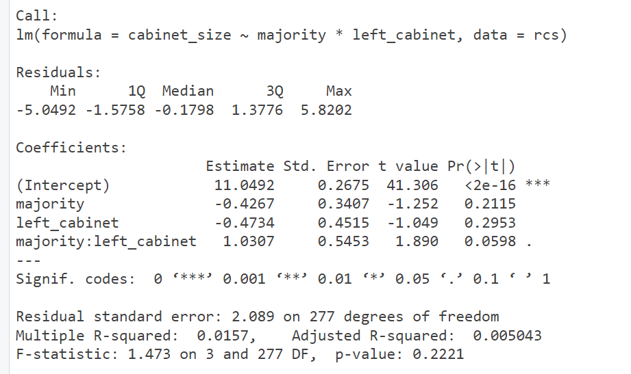
Ejemplo (1)

Slide 24
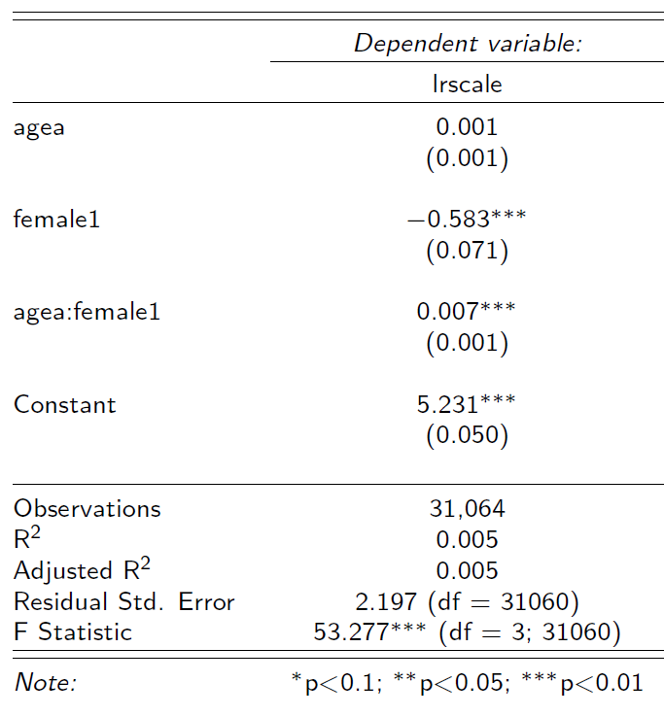
Ejemplo (2)
Calcula la posición ideológica estimada
Sexo | Edad | Ideología
Mujer | 20
Hombre | 20
Mujer | 45
Hombre | 45
Mujer | 80
Hombre | 80

Slide 25
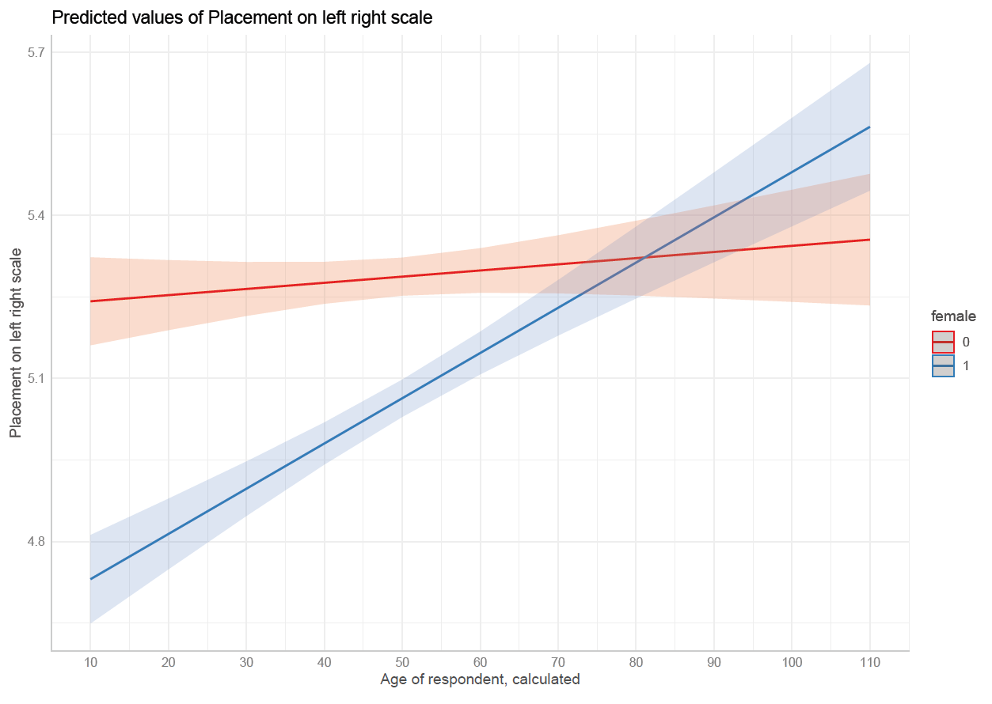

Slide 26
Ejercicio
Con los datos municipales (elecciones y sociodemográficos)
Crea variables de participación, paro y viviendas turísticas
Variables continuas (%) y dicotómicas
Investiga el impacto del paro y de las viviendas turísticas en la participación en las elecciones de 2019
¿Estos factores se moderan entre si?

Slide 27
Tablas para presentar regresiones

Slide 28
Múltiples paquetes
broom
stargazer
gtsummary
jtools…
Todos ellos requieren estimar primero un modelo de regresión: lm(y ~ x, data = df) y luego guardarlo como un objeto
Usad el que os guste más!

Slide 29

broom
Es un paquete muy sencillo, del universo tidyverse
Tiene 3 funciones principales
tidy → muestra los principales coeficientes en formato tabla tibble
glance → muestra los estadísticos de resumen del modelo de regresión (R^2, F…)
augment → permite obtener una tabla con los datos originales y añadir información obtenida del modelo
Valores predichos
Residuos, etc.
Útil para visualizar rápidamente los resultados

Slide 30
stargazer
Es uno de los paquetes más potentes para representar tablas en R i markdown
Tanto para tablas de estadísticos descriptivos como de regresión
Permite modificar
Tipo de output: latex, html, text…
Apariencia de la tabla
Variables
Decimales,
Etiquetas,
Orden, etc.
https://www.jakeruss.com/cheatsheets/stargazer/

Slide 31
Graficar regresiones

Slide 32
Múltiples paquetes
jtools
coefplot
ggeffects
marginaleffects

Slide 33
jtools
effect_plot()
Grafica los valores predichos de y para valores de x
plot_summs() / plot_coefs()
Grafica los efectos marginales (valor del coeficiente) para múltiples variables y/o múltiples modelos
Permite modificar el intervalo de confianza…
https://jtools.jacob-long.com/articles/summ.html

Slide 34
coefplot
coefplot()
Grafica los efectos marginales de las variables
multiplot()
Permite graficar efectos marginales de múltiples variables
https://cran.r-project.org/web/packages/coefplot/index.html

Slide 35
ggpredict
ggpredict
Calcula valores predichos a partir de un modelo y crea tablas con la información
Hay que indicar
Modelo
Variables relevantes
plot()
A partir de los valores predichos se pueden graficar los resultados de modo rápido
https://strengejacke.github.io/ggeffects/

Slide 36
marginaleffects
Es el paquete más completo
Permite graficar un gran número de estimaciones y modelos
plot_predictions
Grafica valores predichos.
Hay que indicar siempre uno de los dos argumentos
by = : si las variables son binarias funciona bien
condition = : recomendado, tanto para binarias como numéricas
https://marginaleffects.com/vignettes/get_started.html

Slide 37
Ejercicio
Usa los datos del QoG y estima diferentes modelos de regresión que incluyan interacciones
Puedes mirar si la “pacificidad” de los países depende del pasado colonial y del estatus democrático
Presenta distintos modelos de regresión (simple, múltiple)
Un modelo con interacción
Presenta los resultados de la interacción gráficamente

Slide 38
Ejercicio
Representa gráficamente interacciones entre diferentes variables que creas que pueden tener relevancia para entender la participación electoral
Usando variables dicotómicas
Usando una dicotómica y una continua
Usando dos continuas

Slide 39
Relaciones no lineales

Slide 40
Relaciones no lineales
En una regresión OLS la relación entre VI y VD no tiene por qué ser lineal y/o monotónica
Si una variable creemos que puede tener un efecto no lineal (justificación teórica necesaria) hay que ajustar la VI en la estimación de la regresión
Generalmente se hace a partir de cambios en la VI
Rescalar: log(VI), e^{VI}
Añadir polinomios: VI², VI³…
…

Slide 41
Efectos Fijos

Slide 42
¿De qué estamos hablando?
Es una técnica que nos ayuda a modelar mejor la relación entre dos variables
“Controlan” por variación en otras características no observadas, que podrían sesgar los resultados
En datos observacionales, nos ayudan a acercarnos más a la posibilidad de establecer relaciones de “causalidad”

Slide 43
Tipologías más habituales
Efectos Fijos de Unidad
País, municipio, individuo…
Efectos Fijos de Tiempo
Año, Oleada…
Se pueden aplicar ambos tipos a la vez

Slide 44
Conceptualmente
Nos permiten analizar la variación dentro de las unidades
Un efecto fijo de país implica que todas las unidades de ese país analizadas tienen unas características comunes que las distinguen de unidades de otro país
Un efecto fijo de año implica que en ese momento concreto todas las unidades estaban sujetas a un contexto que las hace diferentes de las unidades en otro momento

Slide 45
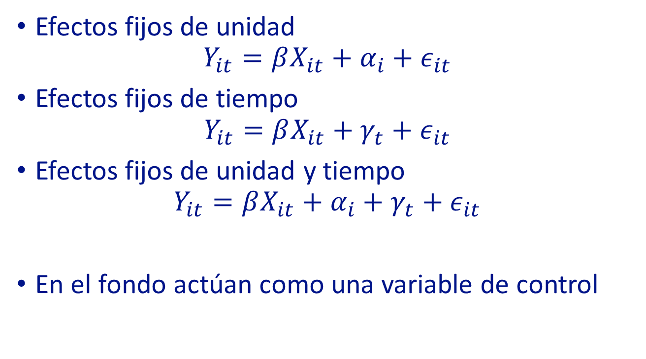
Formalmente
Efectos fijos de unidad
$$Y_{it}=βX_{it}+α_{i}+ε_{it}$$
Efectos fijos de tiempo
$$Y_{it}=βX_{it}+γ_{t}+ε_{it}$$
Efectos fijos de unidad y tiempo
$$Y_{it}=βX_{it}+α_{i}+γ_{t}+ε_{it}$$
En el fondo actúan como una variable de control

Slide 46
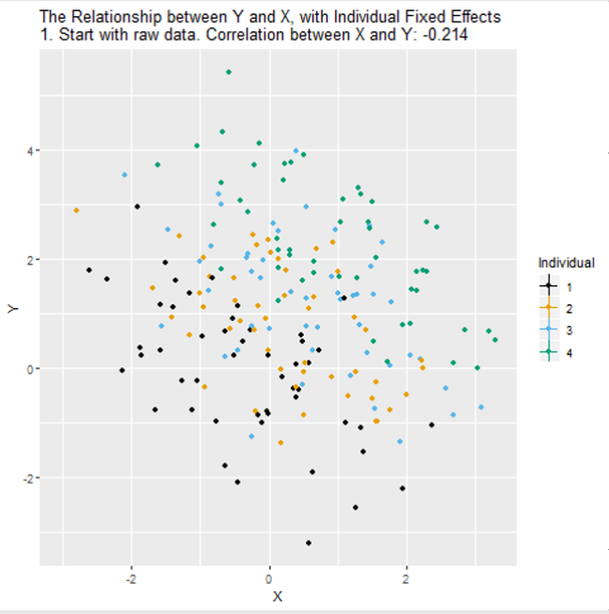

Slide 47
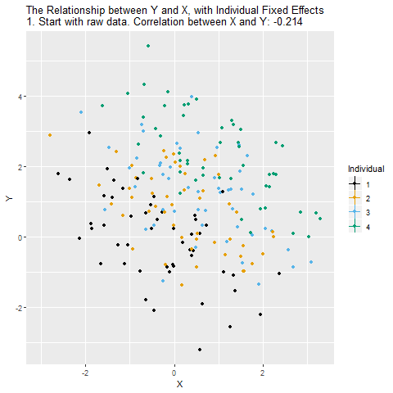

Slide 48
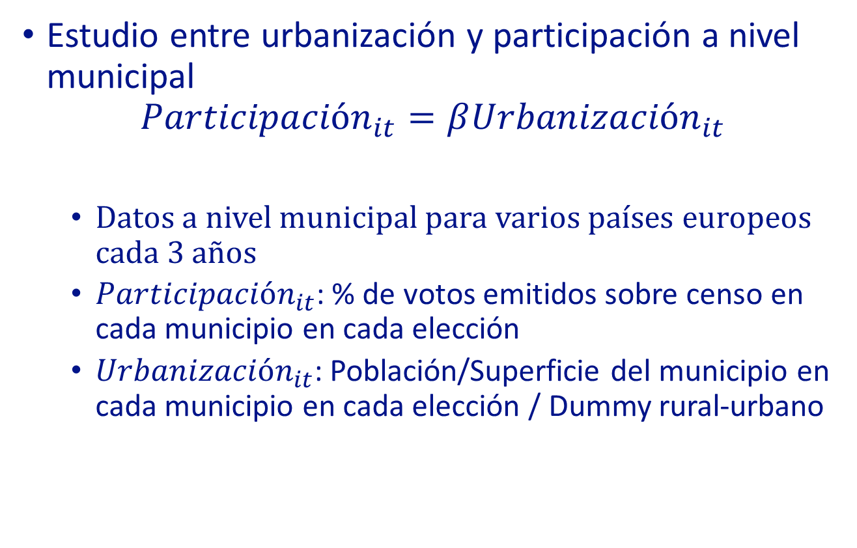
Ejemplo
Estudio entre urbanización y participación a nivel municipal
$${Participación}_{it}=β{Urbanización}_{it}$$
Datos a nivel municipal para varios países europeos cada 3 años
${Participación}_{it}$: % de votos emitidos sobre censo en cada municipio en cada elección
${Urbanización}_{it}$: Población/Superficie del municipio en cada municipio en cada elección / Dummy rural-urbano

Slide 49
Sesgos
Sin efectos fijos
Países tienen niveles de participación distintos entre sí y niveles de urbanización distintos
Las elecciones tienen niveles de participación diferentes y la urbanización varía con el tiempo
Con efectos fijos de tiempo
No tenemos en cuenta las diferencias entre países en cada momento del tiempo
Con efectos fijos de país
No tenemos en cuenta las diferencias relativas a las características específicas de cada elección/momento
Con efectos fijos de tiempo y país
Limpiamos las diferencias por país y elección

Slide 50
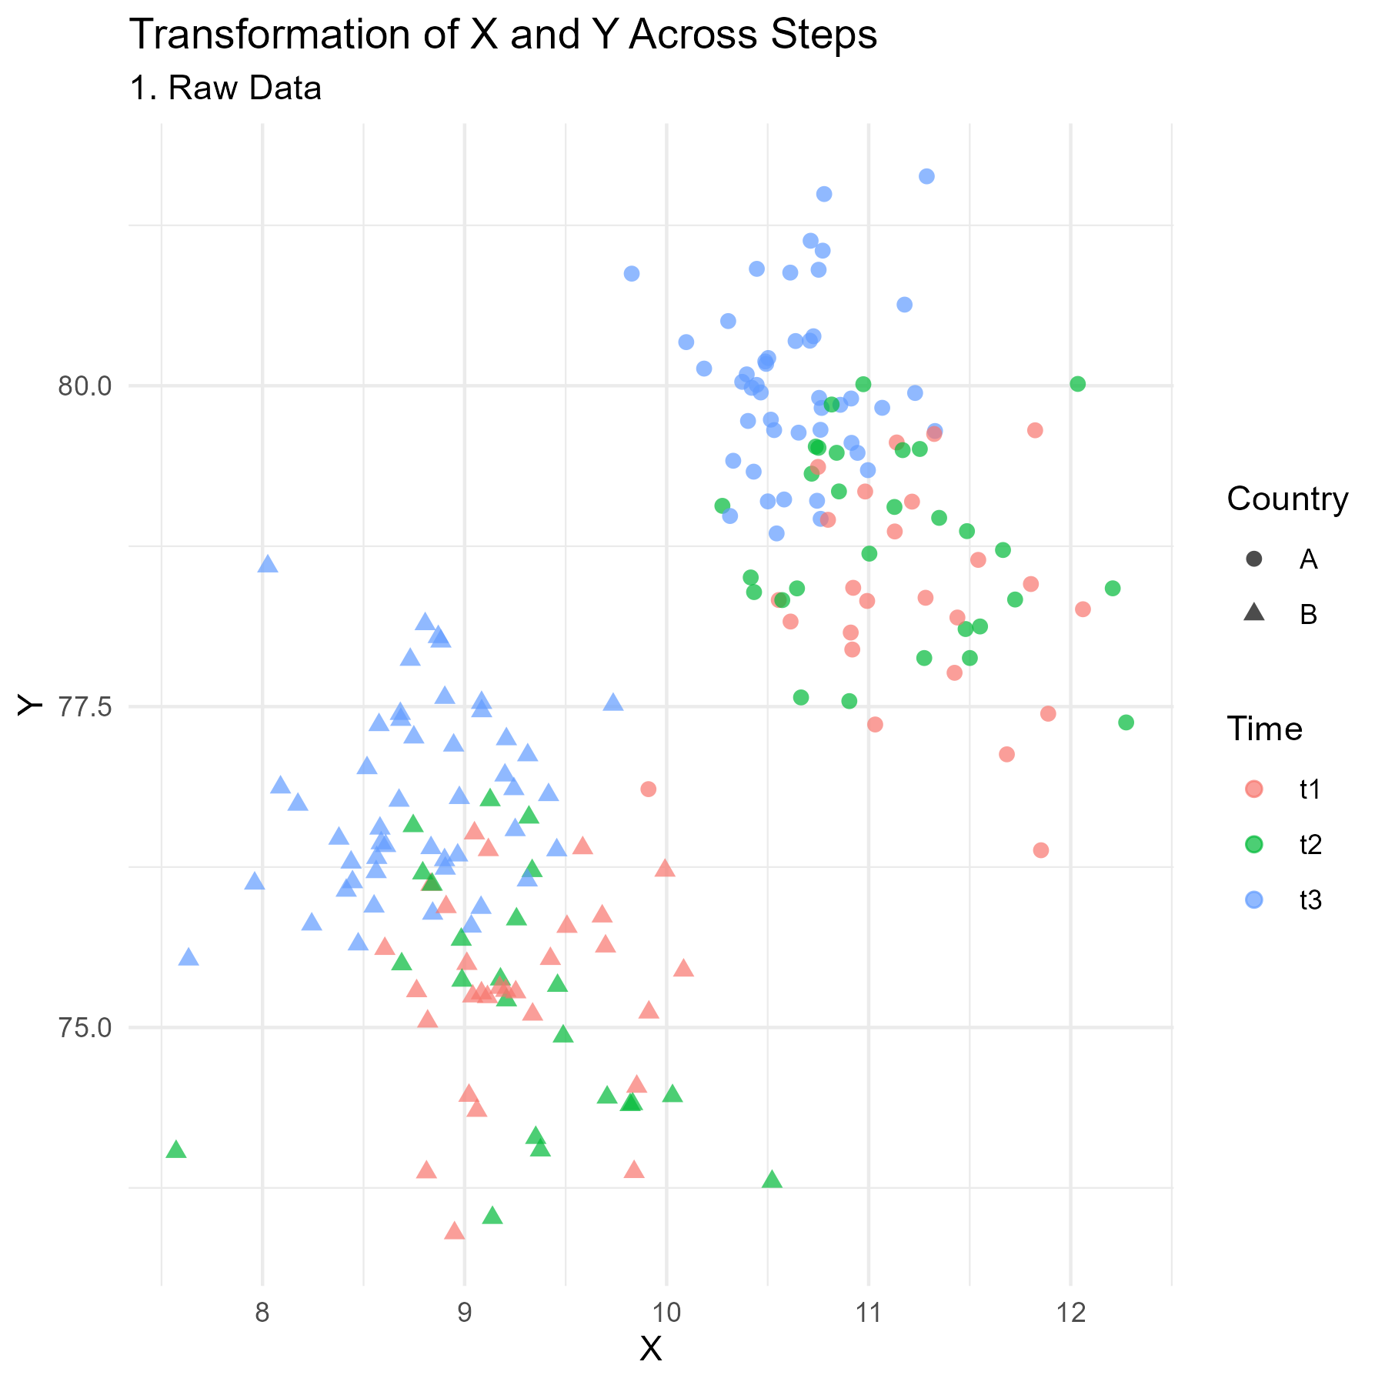

Slide 51
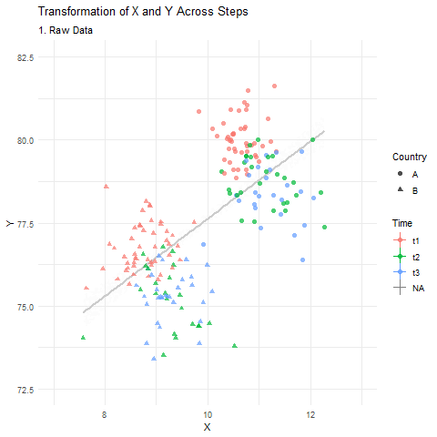

Slide 52
Ejercicio
Relaciona el efecto del porcentaje de viviendas turísticas con el voto al PSOE
En 2019
En 2023
De forma combinada
De forma combinada con efectos fijos
De provincia
De elección
Con ambos

Slide 53
Elaboración de informes y reproducibilidad
Importancia de la

Slide 54
Informes
Presentan resultados de un estudio
Fuentes primarias
Análisis original de fuentes secundarias
A demanda de un cliente
Fundamentalmente descriptivo
Presentan indicadores, relaciones entre variables…
Importante sintetizar visualmente resultados
Tablas y/o figuras
Estructura clara y repetitiva
color = "% Viv. Turíst."

Slide 55
Informes: Estructura
Introducción
Índice
Resumen ejecutivo
Objetivos
Metodología
Diseño, datos, ficha técnica…
Principales resultados
Descripción → análisis → visualización
Síntesis
Referencias / Fuentes / Recursos
[Apéndices]

Slide 56
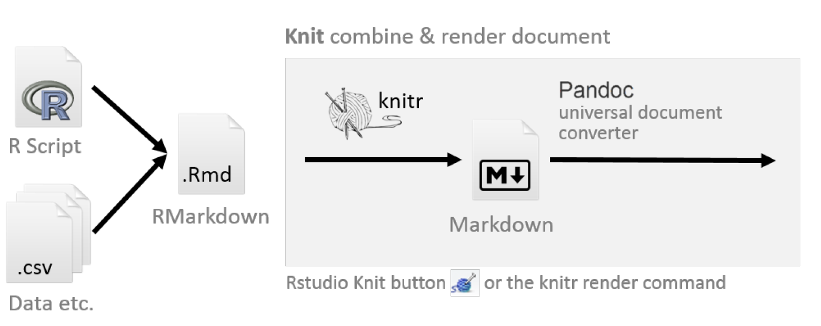
Proceso de trabajo
Fichero de redacción
Importante definir un estilo de redacción y visualización
Un script para cada parte del análisis
Limpieza de datos
Principales análisis
Visualizaciones
Orden en las carpetas!

Slide 57
Reproducibilidad
Proveer información para ‘reproducir’, verificar y replicar un error, un análisis, etc.
Asegura la veracidad de los descubrimientos
Es garantía de transparencia y calidad
Facilita la crítica y estudios posteriores
Si el texto de un artículo contextualiza y comunica los hallazgos, el código se puede pensar como un apéndice para recrear “el laboratorio”

Slide 58
Errores y ayuda
Hay que usar el mínimo código necesario
Prueba a replicar los análisis con un marco de datos más pequeño
Dividir las tareas
Realiza cada una de las funciones del código por separado
Permite identificar exactamente en qué punto se falla
Compartir el problema
Especificar el código mínimo
Informar de detalles clave: versión R, paquetes usados…

Slide 59
Evaluación de scripts
No se pueden replicar los resultados del trabajo
Se replica pero de modo incompleto
Se replica pero hay que modificar repetidamente líneas de código
Se replica pero falta algún detalle de código
Plenamente replicable
+ Claro y motivado cada paso dado
+ Simplicidad y buena explicación

